Slide 1


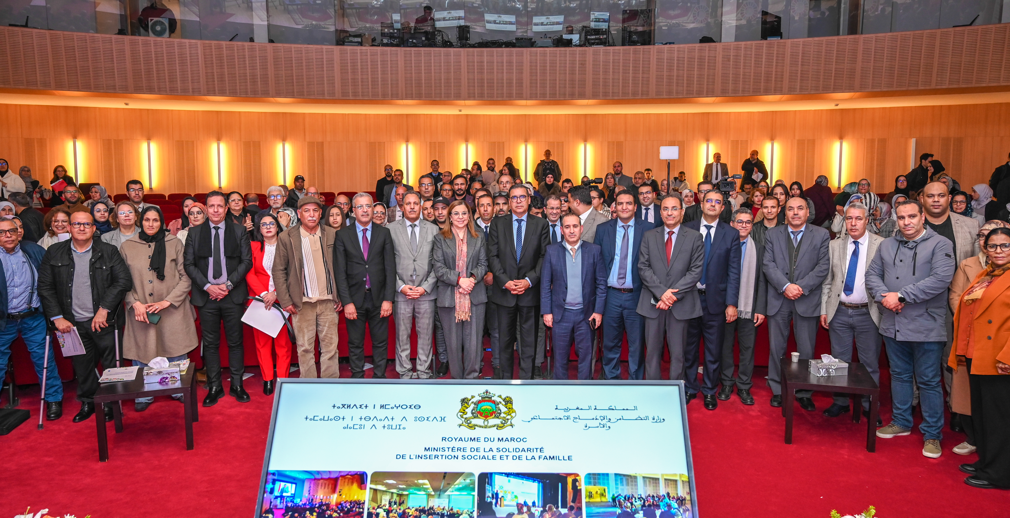
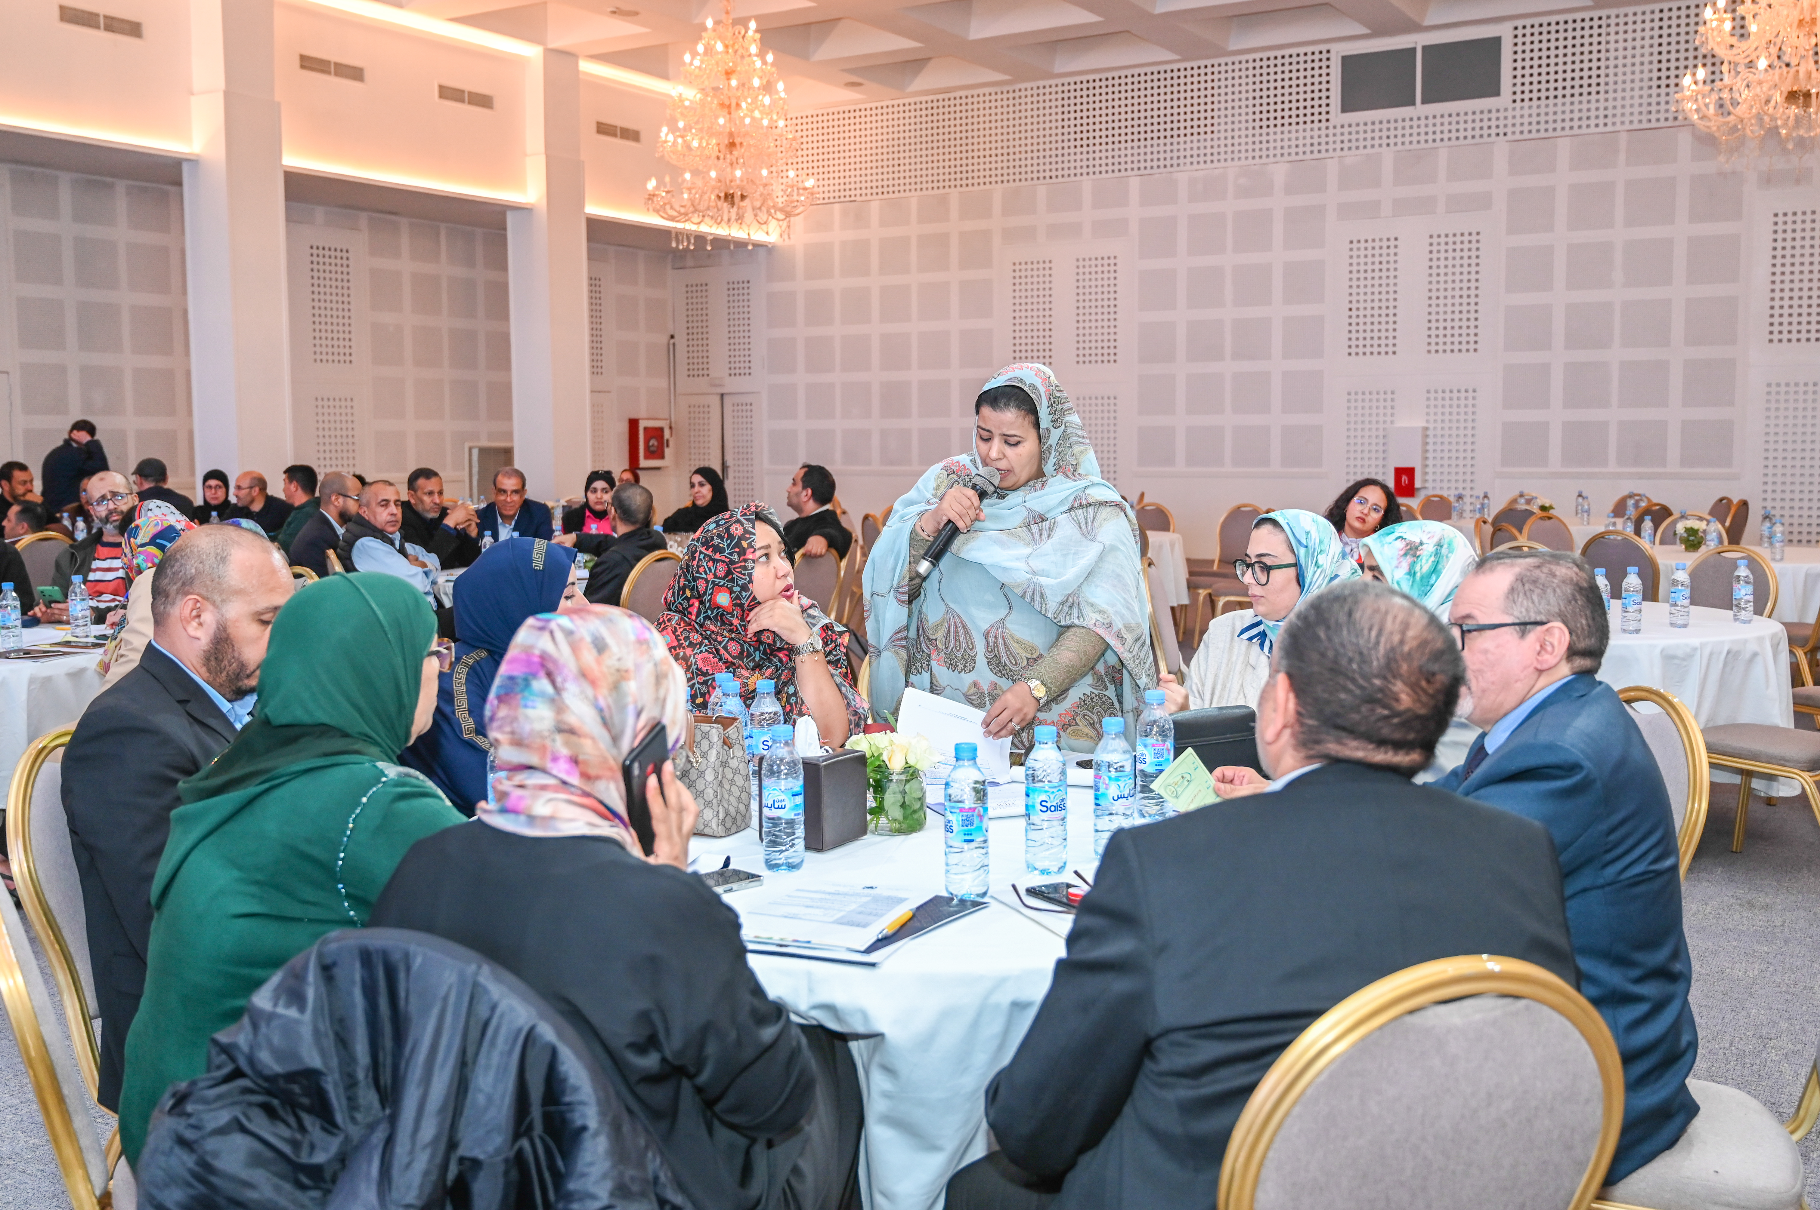
Présentation revue annuelle 2025
Programme PIPSH
PNUD-Maroc, 03 novembre 2025

Slide 2

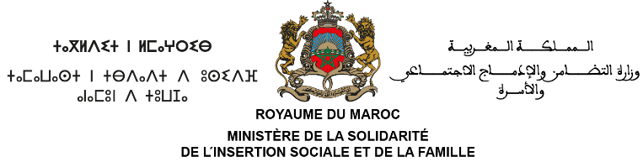

Plan du rapport
Contexte et aperçu du projet
Résultats du Projet
Contribution CPD/UNDAF, PS et ODD
Principes de programmation
Outils du suivi et recommandations

Slide 3
Présentation revue annuelle 2025
Programme PIPSH
PNUD-Maroc, 03 novembre 2025

Slide 4
Titre Projet: APPUI A LA POLITIQUE PUBLIQUE INTEGREE
POUR LA PROMOTION DES DROITS DES PSH « PIPSH »
Projet ID : 00142052
Notes:
- Insérer des logos du projet.

Slide 5
REVUE ANNUELLE
I- APERCU DU PROJET

Slide 6
Aperçu du programme
Equipe du projet
Titres | Prénoms / Noms
Directrice du projet | Mme Froh-Leila Belfakir
Equipe technique experte DPDPSH Secrétaire Général du Ministère de la Solidarité, de l’Insertion Sociale et de la Famille Chef de Division Prévention, Accessibilité, Assistance P.i Chef de Division Insertion Sociale des PSH | M. Adil Ghammarte M. Aziz Azerbi M. Mohammed Baghdadi
Equipe d’appui aux projets du MSISF selon la spécialité / expertise de chaque membre Chef de Division de la Coopération Chef de Division Informatique Cheffe de Division Communication P.i Chef de Division Budget et Equipement Chef de Division juridique et des Etudes | M. Khalid Chrifi Alaoui M. Rachid El Aouej Mme. Fatima Zahra Ben Hmiddouch M. Tarik Allam M. Azzouz Attaoui
Assurance qualité du PNUD Analyste Programme Gouvernance Démocratique Assistante Programme Gouvernance Démocratique | Mme. Chafika Affaq Mme. Chaimaa Seddad

Slide 7
Axe 2 : Inclusion et protection sociale.
Axe 3 : Gouvernance, résilience et développement local
I- Aperçu du projet - Chaine de Résultats
Programme de pays
2023-2027
Priorité Nationale
Art 34: Principe constitutionnel de l’obligation aux pouvoirs publics pour élaboration et mise en œuvre des politiques visant la réhabilitation des PSH et la garantie de leur droit.
CCDD 2023 – 2027
Effet 2 : La protection sociale est universelle et soutenable, et les inégalités sociales, territoriales et de genre sont réduites en vue de ne laisser personne pour compte;
CCDD
Effet 3 : Les politiques publiques sont performantes, inclusives, territorialisées, intégrant le développement durable, basées sur des données probantes et sensibles au genre et aux droits humains, conformément à la Constitution et aux engagements internationaux du Maroc.
Pdt 2.1: Les populations vulnérables dans les zones défavorisées, en particulier les femmes et les jeunes, bénéficient d'opportunités de subsistance accrues, d'un accès équitable aux services de base et d'un environnement naturel durable.
Pdt 3.2 : Les institutions au niveau national et local sont renforcées pour fournir des services publics de qualité, durables, réactifs, efficaces, transparents, inclusifs et accessibles à la population, en tenant compte des besoins spécifiques des groupes vulnérables, notamment les jeunes, les femmes, les migrants et les personnes en situation de handicap.
Pdt 3.3 : Les autorités et acteurs nationaux et locaux sont dotés de capacités et d'outils pour mettre en œuvre la charte de régionalisation avancée et de déconcentration et renforcer la gouvernance locale inclusive et le développement de territoires durables et résilients.
.
Produits CCDD
Notes:
Travailler avec le chargé du programme
Insérer:
Conventions /Engagement Internationaux;
Priorités Nationales;
Effet UNDAF;
Produit UNDAF auxquel le projet contribue; et
Titre du Projet
Consultez l’UNDAF 2017-2021

Slide 8







Aperçu du programme
Contribution aux ODDs
3.8 : Assurer la couverture sanitaire universelle, y compris la protection contre les risques financiers et l’accès à des services de santé essentiels de qualité pour les personnes handicapées.
4.3 : Assurer un accès équitable à une formation technique et professionnelle inclusive pour les jeunes et les personnes handicapées.
8.5 : Promouvoir un emploi plein, productif et décent pour tous, y compris les personnes handicapées.
10.2 : Autonomiser et promouvoir l’inclusion sociale, économique et politique de toutes les personnes, sans distinction de handicap.
16.6 : Développer des institutions efficaces, responsables et transparentes garantissant l’accès équitable aux services publics pour les personnes handicapées.
17.19 : Renforcer les capacités nationales de suivi et d’évaluation des politiques inclusives.

Slide 9
Aperçu du projet conjoint
1er & 2ème cycle de coopération
2017
2020
2022
2024
2025
2027
Démarrage difficile du projet
Rareté d’expertise dans le domaine du handicap;
Projets nouveaux et structurants relatifs au handicap (SEH, …)
Réunion du COPIL
Extension de 2 ans du projet à fin 2022
Réunion du COPIL
Avenant pour une extension d’une année à fin 2023
Réunion du COPIL
Elaboration d’un plan d’initiation pour l’appui à la mise en œuvre de la stratégie du MSISF
Réunion du COPIL
Signature du PTA 2025
Evaluation du programme PIPSH (1er cycle de coopération)
Elaboration en cours du ProDoc pour le 2ème cycle de coopération MSISF/PNUD à fin 2027.
1er cycle de coopération
2ème cycle de coopération

Slide 10
Aperçu du programme
Objectifs du projet
Appui à la mise en œuvre de la stratégie du Ministère 2024-2027:
Achèvement des actions déjà entamées dans le PI/PIPSH;
Elaboration des projets en faveur de la promotion des droits de la population ciblée par la stratégie, en renforçant la convergence, la digitalisation et l'inclusion sociale et en atteignant les objectifs d'ici fin 2025 de:
  4 mécanismes développés dans le cadre des capacités de régulation et de pilotage stratégique d'inclusion sociale au Maroc,
  L'accessibilité promue à travers la formation des techniciens de 14 communes et l'accessibilité physique des 4 édifices,
  Handicap vulgarisé à travers la production de 12 capsules vidéos et pédagogiques,
  Une 50 aine de cadres du MSISF renforcés.
  Il est à noter qu’actuellement:
  Les réalisations du projets se font sur la base financière de PIPSH à fin Décembre 2025, phase des résultats de l’évaluation dudit programme pour le clôturer définitivement;
  Le nouveau ProDoc est en cours de réalisation, le temps d’intégrer les recommandations issues de ladite évaluation.

Slide 11
Aperçu du programme
Informations clés
Titre court | PIPSH à fin Décembre 2025
Durée du projet | 2024-2027
Budget total du projet | US$ 6.251.665,00
Budget total du projet 2025 | US$ 1.251.965,00
 | US$ Dont GSM 3% 36.465,00
Bailleurs de fonds/ partenaires techniques | Gouvernement, PNUD (MPTF)
Partenaire de mise en œuvre | Ministère de la Solidarité, de l’Insertion Sociale et de la Famille (MSISF)

Slide 12
Aperçu du programme
Bénéficiaires et groupes cibles
Parties prenantes Partenaires | MSISF, MAECI et le PNUD Départements relevant de la commission interministérielle
Bénéficiaires
Groupes cibles | Selon la 2è enquête nationale sur le handicap 2014: 1 ménage sur quatre (24,5 %) compte au moins 1 PSH; Mise en œuvre du guichet social unique – Transformation digitale du pôle social; Digitalisation envers PSH, femmes et enfants.
Zones géographiques ciblées | National/régional 14 communes formées à la mise en accessibilité Evénements sur PSH.
Bénéficiaires directs | PSH et enfants en SH et leurs familles, concepteurs et techniciens des communes, personnel des COAPH, cadres associatifs, personnel du MSISF, …
Bénéficiaires indirects | Entités gouvernementales décentralisées – communes partenaires; Structures de proximité de l’Entraide Nationale – COAPH

Slide 13
Aperçu du programme
Changement de contexte
Renforcement de l’alignement national sur l’Agenda 2030 et le Cadre de coopération PNUD 2023-2027, en traduisant les ODD pertinents en priorités d’action concrètes et mesurables pour le programme;
Promotion de la régionalisation avancée et de la gouvernance territoriale, à travers le développement des capacités locales en accessibilité et la sensibilisation accrue aux droits des personnes en situation de handicap;
Accélération des réformes et de la modernisation de la protection sociale, par la mise en œuvre de services adaptés et inclusifs répondant efficacement aux besoins des populations cibles aux niveaux national et territorial;
L’atteinte par le Maroc du statut de pays à développement humain élevé en 2025 selon le rapport de l’IDH du PNUD marque une étape décisive dans son progrès social et économique;
La baisse notable du taux de pauvreté multidimensionnelle, passé de 11,9 % à 6,8 %, révélée dans le rapport mondial 2025 du PNUD et d’Oxford, illustre les progrès significatifs du Maroc en matière de développement humain.

Slide 14
Aperçu du programme
2ème cycle de coopération
Signature du PTA MSISF/PNUD - Mars 2025
Continuité des projets PIPSH et proposition de nouveaux projets AMO-SOCIAL:
      2ème P.A : Politique publique intégrée pour la promotion des droits des PSH;
      Formation : Techniciens des 14 communes adhérentes au programme « villes accessibles »;
      Accessibilité : Amélioration des services du pôle social;
      Com : Capsules RAAFIQ;
      Evaluation : du programme PIPSH 2017-2023
      Elaboration : du nouveau Prodoc 2024-2027;
      Stratégie : de la transformation digitale du MSISF,
      : De l’inclusion sociale au Maroc;
      Pool/Experts : Handicap, accessibilité, genre;
      Communication : Campagne de sensibilisation – Eveil des consciences au handicap,
      Congrès Arabo-Africain sur le handicap;
      Cohésion d’équipe : MSISF

Slide 15
REVUE ANNUELLE
I- RESULTATS DU PROJET

Slide 16
Résultats attendus
Produits
Produit 1 | Les capacités de régulation et de pilotage stratégique des politiques/ programmes du MSISF sont renforcées
Produit 2 | Des connaissances dans le domaine du handicap et du genre en vue de l’aide à la décision en matière de protection sociale sont produites
Produit 3 | La convergence digitale du pôle social et la veille sociale seront conçues et mises en place
Produit 4 | De bonnes pratiques, communication et plaidoyer en faveur de la promotion des droits de la population cible, avec les autres programmes nationaux en faveur du développement durable sont échangés et partagés.

Slide 17
Résultats attendus
Produit 1: Les capacités de régulation et de pilotage stratégique des politiques/ programmes du MSISF sont renforcées
Indicateurs | Résultats cibles en 2024 | Résultats cibles en 2025 | GAP (+/-) Résultat - cible | Source de vérification
4 mécanismes développés Stratégie d'inclusion sociale, 2ème PA de la politique publique PSH, 14 communes formées en accessibilité, Pool d'experts en accessibilité et genre Suivi/évaluation stratégie MSISF | 0 | 4 | 4 | Etat d’avancement des mécanismes: Non entamée Validation de la phase 3: rapport PA national Phase 3 en cours: Formation des techniciens de 10 communes Discussion sur le projet de convention tripartite Non entamé

Slide 18
Résultats attendus
Produit 2: Des connaissances dans le domaine du handicap et du genre en vue de l’aide à la décision en matière de protection sociale sont produites
Indicateurs | Résultats cibles en 2024 | Résultats cibles en 2025 | GAP (+/-) Résultat - cible | Source de vérification
Nbre d’outils élaborés et utilisés Inventaire textes juridiques/capacité juridique; Audit associations enfants SH; Maintenance corrective et évolutive « Khadamaty »; Accessibilité services pôle social; Congrès Arabo-Africain sur handicap; Analyse ODD/Genre et handicap. | 0 | 5 | 5 | Etat d’avancement de ces outils: Publication en cours de l’étude Infructueux (Session d’information) En continu Plans topo effectués et validation du rapport d’inventaire Non entamé Non entamée

Slide 19
Résultats attendus
Produit 3: La convergence digitale du pôle social et la veille sociale seront conçues et mises en place
Indicateurs | Résultats cibles en 2024 | Résultats cibles en 2025 | GAP (+/-) Résultat - cible | Source de vérification
Nbre de plateformes digitalisées revues et mises en place Stratégie de la transformation digitale du MSISF Refonte du site web du MSISF intégrant l'accessibilité numérique pour PSH | 0 | 2 | 2 | Etat d’avancement de ces plateformes: Contractualisation en cours Contractualisation en cours

Slide 20
Résultats attendus
Produit 4: De bonnes pratiques, communication et plaidoyer en faveur de la promotion des droits de la population cible, avec les autres programmes nationaux en faveur du développement durable sont échangés et partagés
Indicateurs | Résultats cibles en 2024 | Résultats cibles en 2025 | GAP (+/-) Résultat - cible | Source de vérification
Nbre de bénéficaires formés et sensibilisés et nbre de documents évalués Campagne sensibilisation handicap Capsules pédagogiques sur RAAFIQ Evaluation du programme PIPSH Renforcement et consolidation de l'équipe du MSISF Conseil technique, assurance qualité et gestion rapprochée | 0 0 0 0 1 | 1 1 1 1 1 | 0 1 1 1 0 | Etat d’avancement des formations et évaluation: Campagne lancée le 21 Mai 25 et clôturée le 24 Juin 25 En cours de production Phase 1: validation du rapport initial Organisation de la retraite pour fin Oct.25 - Début Nov.25 En continu Réalisation du spot-check en Mai 25 avec retour positif

Slide 21
Principales activités du programme
Durant 2025
Continuité des projets PIPSH et proposition de nouveaux projets AMO-SOCIAL:
      2ème P.A : Politique publique intégrée pour la promotion des droits des PSH;
      Formation : Techniciens des 14 communes adhérentes au programme « villes accessibles »;
      Accessibilité : Amélioration des services du pôle social;
      Com : Capsules RAAFIQ;
      Evaluation : du programme PIPSH 2017-2023
      Elaboration : du nouveau Prodoc 2024-2027;
      Stratégie : de la transformation digitale du MSISF,
      Pool/Experts : Handicap, accessibilité, genre;
      Communication : Campagne de sensibilisation – Eveil des consciences au handicap,
      Cohésion d’équipe : MSISF

Slide 22
Résultats du programme atteints
Durant 2025
      2ème P.A : Phase finale - Politique publique intégrée pour la promotion des droits des PSH;
      Formation : Phase finale - Techniciens des 14 communes adhérentes au programme « villes accessibles »;
      Communication : Achat clôturé - Campagne de sensibilisation – Eveil des consciences au handicap,
      Maintenance corrective et évolutive « Khadamaty »: En continu,
      Evaluation : Phase presque finale - du programme PIPSH 2017-2023,
      Stratégie : Phase en cours - de la transformation digitale du MSISF,
      Pool/Experts : Phase en cours - Handicap, accessibilité, genre;
      Cohésion d’équipe : Phase en cours – MSISF
      Evaluation Spot Check: Achat Clôturé

Slide 23
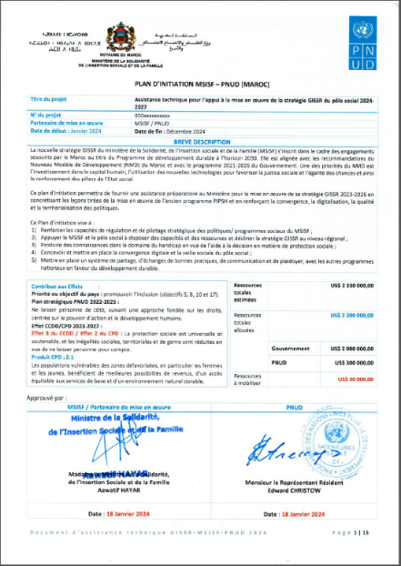



Résultats du programme
Depuis son lancement
2ème cycle de coopération MSISF/PNUD: Plan d’initiation AMO-GISSR 2024-2027 signé le 18 Janvier 2024.
Clôture de trois projets:
  Déclinaison territoriale de la stratégie du Ministère;
  Production de capsules pédagogiques sur l’apprentissage de la langue des signes pour les parents des enfants sourds;
  Plan de formation – RH COAPH

Slide 24
Résultats du programme
Non atteints
      Stratégie : De l’inclusion sociale au Maroc;
      ODD : En rapport avec la dimension genre/handicap
      Opération audit pilote : des associations œuvrant dans le domaine de la scolarisation des enfants en S.H
      Suivi et évaluation : de la stratégie du MSISF
      Communication : Congrès Arabo-Africain sur le handicap;

Slide 25
Résultats du programme
Résultats financiers
PIPSH/GOV
Produits | Fonds du Projet USD |  | Résultats financiers USD |  | % (D/B)
 | Solde 01/01/2025 | Reçu 2025 | Budget 2025 | Dépenses 31/10/2025 | % 31/10/ 2025 selon le CDR
P1 | 235 160,11 | 724 361,38 | 913 610,00 | 00,00 | 0%
P2 |  |  | 293 550,00 | 42 153,80 | 14,36%
P3 |  |  | 8 240,00 | 38 935,98 | 472,52%
P4 |  |  | 38 625,00 | 199 708,16 | 517%
Total | 235 160,11 | 724 361,38 | 1 254 025,00 | 280 797,94 | 22%

Slide 26
Résultats du programme
Résultats financiers
PIPSH/Finding Window
Produits | Fonds du Projet USD |  | Résultats financiers USD |  | % (D/B)
 | Solde 01/01/2025 | Reçu 2025 | Budget 2025 | Dépenses 31/10/2025 | % 31/10/ 2025 selon le CDR
P1 | 192 291,16 | 0 | 50 000,00 | 20 071,03 | 40%
P2 |  |  | 32 291,16 | 0,00 | 0%
P3 |  |  | 60 000,00 | 31 100,00 | 51,8%
P4 |  |  | 50 000,00 | 18 888,32 | 37,7%
Total | 192 291,16 | 0 | 192 291,16 | 70 059,35 | 36,43%

Slide 27
Résultats du programme
Achats programmés en cours
Marché/Achat | Procédures d’exécution | Durée de la procédure | Risques à gérer | Budget estimé du marché
Second Plan d’Action National PSH 2022-2026 | PNUD | - | Retard de validation | 660 000,00
Formation en accessibilité au niveau des 14 communes partenaires | PNUD | Nov.25 | Agendas des communes | 341 812,50
Maintenance corrective et évolutive, d'hébergement et infogérance - Khadamaty | PNUD | Juillet.26 | - | 459 000,00
Amélioration de l'accessibilité au niveau des services du pôle social | PNUD | Sept.26 | Choix de l’entreprise Retard des travaux | 296 240,00
Stratégie de la transformation digitale du MSISF | PNUD | Mai.26 | Phase ce contractualisation | 2 036 500,00

Slide 28
Résultats du programme
Achats programmés en cours
Marché/Achat | Procédures d’exécution | Durée de la procédure | Risques à gérer | Budget estimé du marché
Appui à la refonte du site web du MSISF intégrant l'accessibilité numérique pour PSH | PNUD | 1 année | Phase de contractualisation | ?
Production de capsules pédagogiques sur RAAFIQ | PNUD | Fin Oct.25 | Réunions de validation des capsules | 150 000,00
Evaluation du programme PIPSH | PNUD | Fin Déc.25 | - | 253 000,00
Renforcement et consolidation de l'équipe du MSISF - Retraite | PNUD | Nov.25 | - | -

Slide 29
REVUE ANNUELLE
III- Contribution UNDAF, PS & ODD

Slide 30
Progrès
Vers le CPD et l’UNDAF
Effets du CCDD/CPD : E2: La protection sociale est universelle et soutenable, et les inégalités sociales, territoriales et de genre sont réduites en vue de ne laisser personne pour compte; E3: Les politiques publiques sont performantes, inclusives, territorialisées, intégrant le développement durable, basées sur des données probantes et sensibles au genre et aux droits humains, conformément à la Constitution et aux engagements internationaux du Maroc.
Produits du CCDD : Pdt 2.1: Les populations vulnérables dans les zones défavorisées, en particulier les femmes et les jeunes, bénéficient d'opportunités de subsistance accrues, d'un accès équitable aux services de base et d'un environnement naturel durable. Pdt 3.2 : Les institutions au niveau national et local sont renforcées pour fournir des services publics de qualité, durables, réactifs, efficaces, transparents, inclusifs et accessibles à la population, en tenant compte des besoins spécifiques des groupes vulnérables, notamment les jeunes, les femmes, les migrants et les personnes en situation de handicap. Pdt 3.3 : Les autorités et acteurs nationaux et locaux sont dotés de capacités et d'outils pour mettre en œuvre la charte de régionalisation avancée et de déconcentration et renforcer la gouvernance locale inclusive et le développement de territoires durables et résilients.

Slide 31
Progrès
Vers le CPD et l’UNDAF
Indicateur | Cible 2025 | Résultat 2025 | GAP (+/-) Résultat - cible | Source de vérification
Formation sur l’accessibilité des RH de 14 communes | Les Concepteurs/ Techniciens/ Cadres des 14 communes | 1er livrable: Plan de formation Animation 14 ateliers Rapport de synthèse | 0/2 GAP: 2 | Rapports
Production de capsules pédagogiques sur RAAFIQ | Formation en ligne sur autisme – formateurs et parents | 5 capsules vidéos | 0/5 GAP: 0 | Capsules vidéos
Octroi d’attestations de handicap - Khadamaty | PSH | Nbre d’attestations/an | - | Nbre d’attestations

Slide 32
Progrès
Vers les ODD
ODD 10 - ODD 11 – ODD 16
Cible | Situation de base | Cible 2025 | Résultat 2025 | GAP (+/-) Résultat - cible | Source de vérification
10.2 : D’ici à 2030, autonomiser toutes les personnes et favoriser leur intégration sociale, économique et politique, indépendamment de leur âge, de leur sexe, de leurs handicaps, de leur race, de leur appartenance ethnique, de leurs origines, de leur religion ou de leur statut économique ou autre | Suivi de la Politique publique intégrée pour la promotion des droits des PSH. Suivi de la stratégie du MSISF | Production de: 7 mécanismes appropriés et développés; Publication des 14 docs - Déclinaison territoriale de la stratégie | - | GAP: 0/7 0/1 | Rapports annuels Rapport d’évaluation Outils d’évaluation Rapports de formation Supports communication Plan d’achat et de suivi

Slide 33
REVUE ANNUELLE
IV- Principes de programmation

Slide 34
Changements sur les principes
De programmation et autres
Renforcement des capacités (nationales.. )
Genre et autonomisation des femmes
Gestion axée sur les Résultats
Ciblage
Durabilité du projet
Coopération Sud-Sud et Triangulaire

Slide 35
Principes de programmation
Renforcement des capacités
Module de formation​​ | Groupe cible​​ | Nombre par cible​​ | Source de vérification​​
Formation sur l’accessibilité | Techniciens et cadres des 14 communes (F/H) ( avec quota jeunesse et PSH) | - | ​Plan de formation élaboré Rapport de synthèse des ateliers
Formation en ligne Autisme | Familles Parents Professionnels | - | Capsules pédagogiques
Renforcement et consolidation de l'équipe du MSISF | Responsables | 50 | Rapport final: recommandations/points d’amélioration
Pool d’experts - accessibilité | Responsables et cadres - MSISF | - | Attestations / formation Certificats / formation

Slide 36
Principes de programmation
Egalité des sexes
et autonomisation des femmes
La stratégie du MSISF comprend un pilier spécifique « Egalité, autonomisation et leadership » à travers la capacitation de la femme dans la société.
La dimension Genre est prise en compte dans tous les programmes et projets du MSISF.

Slide 37
Principes de programmation
Durabilité/Stratégie de sortie
Transfert de savoir et renforcement des capacités institutionnelles via:
Rapport global et plans d’actions régionaux sur la déclinaison territoriale de la stratégie du Ministère;
Plans de formation sur l’accessibilité pour les techniciens et cadres des services décentralisés;
Formation en ligne, prévention et communication sur l’autisme au profit des parents et des professionnels.

Slide 38
Principes de programmation
Suivi évaluation
& gestion efficace vers les résultats
Renforcement de la création des pôles d'expertises marocains dans le domaine du handicap via le programme conjoint PIPSH & AMO Stratégie MSISF, malgré le manque d’experts dans le domaine;
Tenue de la réunion du Comité de pilotage en Mars 2025 pour le démarrage de la 2ème année du 2ème cycle de coopération MSISF/PNUD;
Réunions de suivi d’une moyenne une fois par quinzaine;
Revues mi- annuelle et annuelle et tableau de suivi mensuel;
Spot-Check en Mai 2025.

Slide 39
REVUE ANNUELLE
V- Outils de suivi & Recommandations

Slide 40
Suivi des recommandations
De l’évaluation du projet
Recommandations | Délai | Etat d’avancement
Recrutement du consultant | Août.25 | Réunion de cadrage Rapport initial en cours après insertion des recommandation des 2 parties

Slide 41
Suivi des recommandations
Du spot-check
Recommandations | Délai | Etat d’avancement
Nécessité de mettre en place un organigramme de l’UGP | 1er trimestre 2026 | En cours
Proposition de FACE co-signés | 1er trimestre 2026 | -
Certification du CDR 2023 & 2024 | Immédiat | En cours
Signature par un autre responsable du tableau de bord de suivi des budgets | 2ème trimestre 2025 | En cours
Visa des pièces comptables par 2 responsables du PE | 2ème trimestre 2025 | En cours

Slide 42
Suivi des recommandations
Gestion de risques
Risque | Type de risque | Réponse managériale | Responsable | Délai
Marchés infructueux à cause du Manque d’expertise en matière de handicap | Moyen | Organisation de sessions d’information pour une meilleure compréhension des TDR | MSISF - PNUD | En continu
Alignement avec la stratégie du MSISF | Elevé | Flexibilité, agilité et adaptabilité | MSISF - PNUD | En continu Evaluation PIPSH ProDoc II
Spot check Mai 2025 | Elevé | Suivi des recommandations pour un meilleur rendement au niveau du 2ème cycle de coopération | MSISF - PNUD | En continu
L’ensemble des projets inscrits dans le projet conjoint demandent un très long processus vue la nature complexe des thématiques.

Slide 43
Suivi des recommandations
Gestion de connaissances
 | Au niveau de la digitalisation, plusieurs plateformes ont été réalisées: Plateforme électronique « Khadamaty » pour l’obtention de l’attestation du handicap; Maintenance corrective et évolutive, d’hébergement et infogérance de la plateforme informatique « Khadamaty » jusqu’en 2026, pour un meilleur suivi pour les citoyens (PSH et familles) à travers la résolution rapide des éventuels problèmes techniques pour l’octroi d’attestation de handicap. Le 2ème cycle de coopération MSISF/PNUD = Leçons tirées de la mise en œuvre du programme conjoint PIPSH & renforcement de la convergence, qualité et territorialisation des politiques en répondant aux besoins émergeants de la population cible: Communication et sensibilisation du groupe cible; Renforcement des capacités au niveau national et régional; Amélioration des services pour la population cible…

Slide 44
Suivi des recommandations
Enseignements tirés
 | Le 2ème cycle de coopération MSISF/PNUD Leçons tirées de l’évaluation du programme conjoint PIPSH Renforcement de la convergence, digitalisation, qualité et territorialisation des politiques.
 | Répondre aux besoins émergeants de la population cible: Plan de communication pour la gestion du changement; Renforcement des capacités au niveau régional; Système d’information; Amélioration des services pour la population cible…

Slide 45
Suivi des recommandations
Recommandations et défis
Importance de l’appui du PNUD pour ce 2ème cycle de coopération:
  Prise en compte des résultats et recommandations de l’évaluation du programme PIPSH pour ce 2ème cycle de coopération;
  L’accompagnement de l’exécution des chantiers inscrits dans le programme conjoint AMO-SOCIAL qui a débuté en 2024, dans le cadre du nouveau ProDoc 2025-2027;
  L’atteinte des ODD à travers les différents projets ciblés;
  La communication, la formation et la sensibilisation d’un bon nombre du groupe cible sur le handicap, accessibilité, genre et cohésion d’équipe;
  La mise en place d’un pool d’experts en accessibilité, handicap et genre;
  L’opportunité et la perspective pour ledit programme de s’ouvrir vers d’autres Agences des N.U + coopération Sud-Sud.

Slide 46
Programme MSISF/PNUD
MERCI
POUR VOTRE AIMABLE ATTENTION

